Slide 1
Экологическая деятельность
Волгоградской области

Slide 2
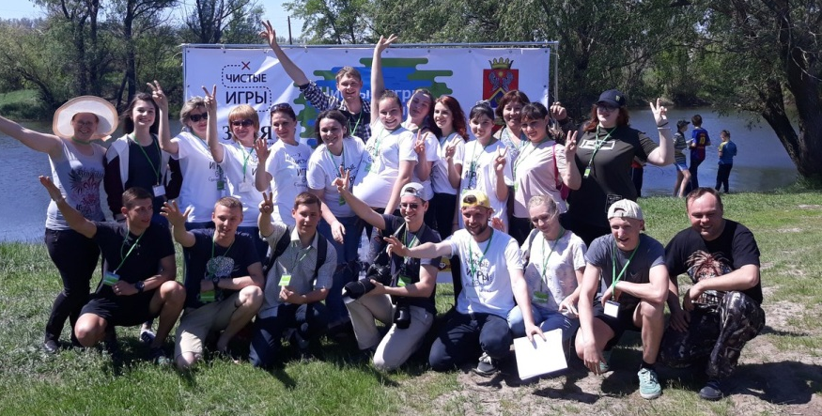
Региональный волонтёрский экологический штаб (функционирует с 2017 года)
На 2018 год в состав регионального волонтёрского экологического штаба вошли 36 организаций:
дошкольные общеобразовательные организации;
общеобразовательные организации;
образовательные организации высшего и средне-специального образования;
муниципальные учреждения;
добровольческие объединения и организации.
Количество активистов регионального волонтёрского экологического штаба более 1000 человек.

Slide 3
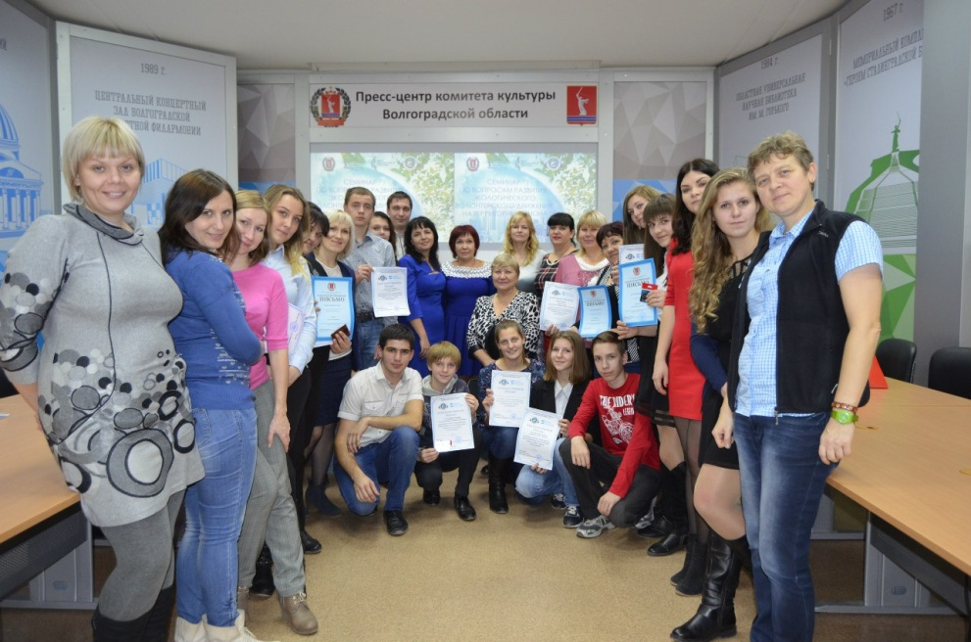
Региональный экологический конкурс "Жизнь в стиле Эко« (ежегодно апрель-ноябрь)
Цель: Выявление и распространение передового опыта в проведении мероприятий/реализации проектов в области экологии.
Участники: педагоги, обучающиеся образовательных организаций, студенты, специалисты по работе с молодежью, члены детских и молодежных общественных организаций, активисты и лидеры добровольческих объединений (14-30 лет)
Номинации: - методическая разработка мероприятия в области сохранения окружающей природной среды и экологии; - презентация по экологической тематике с планом проведения занятия; - экологический проект; - социальная реклама по теме "Экология«
(видео, социальный плакат)

Slide 4
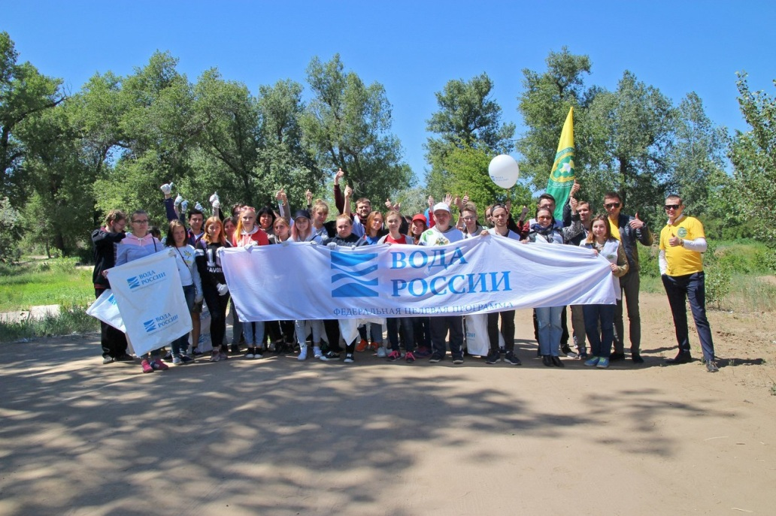
Всероссийская экологическая акция «Вода России» (ежегодно апрель-ноябрь)
Цель: Создание условий для развития чувства ответственности за природу родного края, как части национального природного богатства, улучшения состояния водных объектов на территории Волгоградской области и выявление рек и водоемов, требующих пристального внимания.
Участники:
− участники регионального волонтерского экологического штаба;
− активисты специализированных учреждений по работе с молодежью в муниципальных образованиях Волгоградской области;
− обучающиеся общеобразовательных организаций;
− обучающиеся образовательных организаций среднего профессионального, высшего профессионального и дополнительного образования;
− добровольческие объединения/организации Волгоградской области;
− активисты экологического движения и волонтеры.

Slide 5
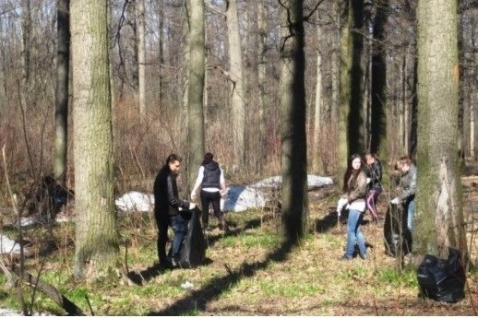
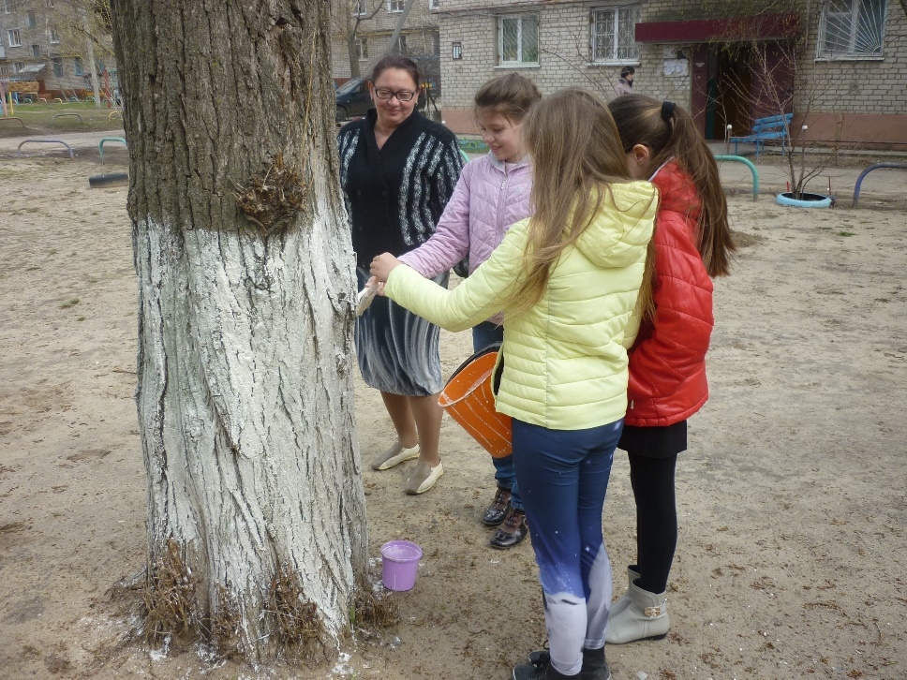
Участие во всероссийских и региональных мероприятиях в области экологии:
Акция "Чистый двор" с апреля по октябрь.
Всероссийская акция «День леса» 21 марта
Всероссийский день водных ресурсов 22 марта
Международный день птиц 1 апреля
Всероссийская акция «День Земли» 22 апреля
Всероссийская акция «Красная книга» 10-16 апреля
День Волги 21 мая
Всероссийская акция, посвященная Дню
эколога и Всемирному дню окружающей
среды 5 июня
Всемирный день животных 1 октября
РЭД (Региональный экологический день)
для проведения в пришкольных и загородных детских лагерях (июнь-август)

Slide 6
Было проведено в 2018 году
мастер-классы и информационно-практические семинары по организации мероприятий для молодёжи, направленные на экологическое воспитание и образование.
Семинары по подготовке актива экологического движения Волгоградской области для реализации проектов "Эколята-дошколята", "Эколята", “Молодые защитники природы”
Работа с добровольцами в области охраны окружающей природной среды (Региональный добровольческий экологический штаб)
Всероссийская акция, посвящённая Дню Леса, Дню Красной Книги, Международному дню Земли, Акция «Чистый двор»
Участие в знаковых событиях региона: Фестиваль энергосбережения и энергоэффективности «#ВМЕСТЕЯРЧЕ»; Всероссийская экологическая акция «Вода России»; Проект «Чистые игры»; Всемирный день природолюбия; Всемирный день уборки «СДЕЛАЕМ»
Участники Регионального волонтерского экологического штаба Волгоградской области провели: конкурсы по сбору макулатуры, субботники, экологические уроки в образовательных организациях, высадку деревьев, формирование цветочных клумб, экологические флэшмобы, уроки по изготовлению поделок из бытовых отходов, конкурсы экологических рисунков, экологические марафоны и не только.

Slide 7
Контактная информация
ГБУ ВО “Центр молодежной политики”
ВК: https://vk.com/centermol_34 https://vk.com/ecograd34
Fb: https://www.facebook.com/centermol34/
Mail: molodej34@centermol.ru
Insta: centermol34
Youtube: centermol34tv
Тел:(8442) 60-16-47
Тел.+7(906)402-13-99
“Региональный волонтерский экологический Штаб” Петров Иван Юрьевич
Mail: ecograd34@yandex.ru

